Slide 1
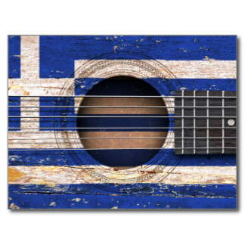
Musical Instruments Αn original presentation prepared by the HELLENIC CULTURE CENTRE VIP Project EU 24

Slide 3
Ήπειρος Ο Πετρολούκας Χαλκιάς στο κλαρίνο, ο Χρήστος Ζώτος στο λαούτο και ο Αχιλλέας Χαλκιάς στο βιολί

Slide 4
Δωδεκάνησα, νταούλι και βιολί

